Slide 1

https://www.jianshu.com/p/04d180d90a3f

Slide 2
Numpy
Numpy基础：数组与向量化计算
NumPy ndarray: 多维数组对象
通用函数：快速的逐元素数组函数
使用数组进行面向数组编程
使用数组进行文件输入和输出
线性代数
伪随机数生成
示例：随机漫步

Slide 3
Numpy 概述
NumPy：Numerical Python的简称
目前Python数值计算中最重要的基础包。
部分功能
ndarray，一个具有矢量算术运算和复杂广播能力的快速且节省空间的多维数组。
用于对整组数据进行快速运算的标准数学函数（无需编写循环）。
用于读写磁盘数据的工具以及用于操作内存映射文件的工具。
线性代数、随机数生成以及傅里叶变换功能。
用于集成由C、C++、Fortran等语言编写的代码。
NumPy本身并没有提供多么高级的数据分析功能
理解NumPy数组以及面向数组的计算将有助于你更加高效地使用诸如pandas之类的工具

Slide 4
Numpy 概述
数据分析应用关注点
用于数据整理和清理、子集构造、过滤、转换等快速的矢量化数组运算
常用的数组算法，如排序、唯一化、集合运算等
高效的描述统计和数据聚合/概述数据
用于异构数据集的合并/连接运算的数据对齐和关系型数据运算
将条件逻辑表述为数组表达式（而不是带有if-elif-else分支的循环）
数据的分组运算（聚合、转换、函数应用等）
Numpy可以高效处理大数组的数据
可以高效处理大数组的数据
在整个数组上执行复杂的计算，而不需要Python的for循环

Slide 5
Numpy
Numpy基础：数组与向量化计算
示例
优势：速度更快、内存更省
In [7]: import numpy as np
In [8]: my_arr = np.arange(1000000)
In [9]: my_list = list(range(1000000))
In [10]: %time for _ in range(10): my_arr2 = my_arr * 2
CPU times: user 20 ms, sys: 50 ms, total: 70 ms
Wall time: 72.4 ms
In [11]: %time for _ in range(10): my_list2 = [x * 2 for x in my_list]
CPU times: user 760 ms, sys: 290 ms, total: 1.05 s
Wall time: 1.05 s

Slide 6
Numpy基础：数组与向量化计算
4.1 NumPy的ndarray：一种多维数组对象
4.1.1 生成ndarray
4.1.2 ndarray的数据类型
4.1.3 NumPy数组算术
4.1.4 基础索引与切片
4.1.5 布尔索引
4.1.6 神奇索引
4.1.7 数组转置和换轴

Slide 7
Numpy基础：数组与向量化计算
4.1 NumPy的ndarray：一种多维数组对象
ndarray：N维数组对象，一种快速而灵活的大数据集容器
同构数据多维容器，属性：shape和dtype
利用与标量值类似的语法进行批次计算
Note: 虽然大多数数据分析工作不需要深入理解NumPy，但是精通面向数组的编程和思维方式是成为Python科学计算牛人的一大关键步骤。
In [12]: import numpy as np
# Generate some random data
In [13]: data = np.random.randn(2, 3)
In [14]: data
Out[14]:
array([[-0.2047, 0.4789, -0.5194],
[-0.5557, 1.9658, 1.3934]])
In [15]: data * 10
Out[15]:
array([[ -2.0471, 4.7894, -5.1944],
[ -5.5573, 19.6578, 13.9341]])
In [16]: data + data
Out[16]:
array([[-0.4094, 0.9579, -1.0389],
[-1.1115, 3.9316, 2.7868]])

Slide 8
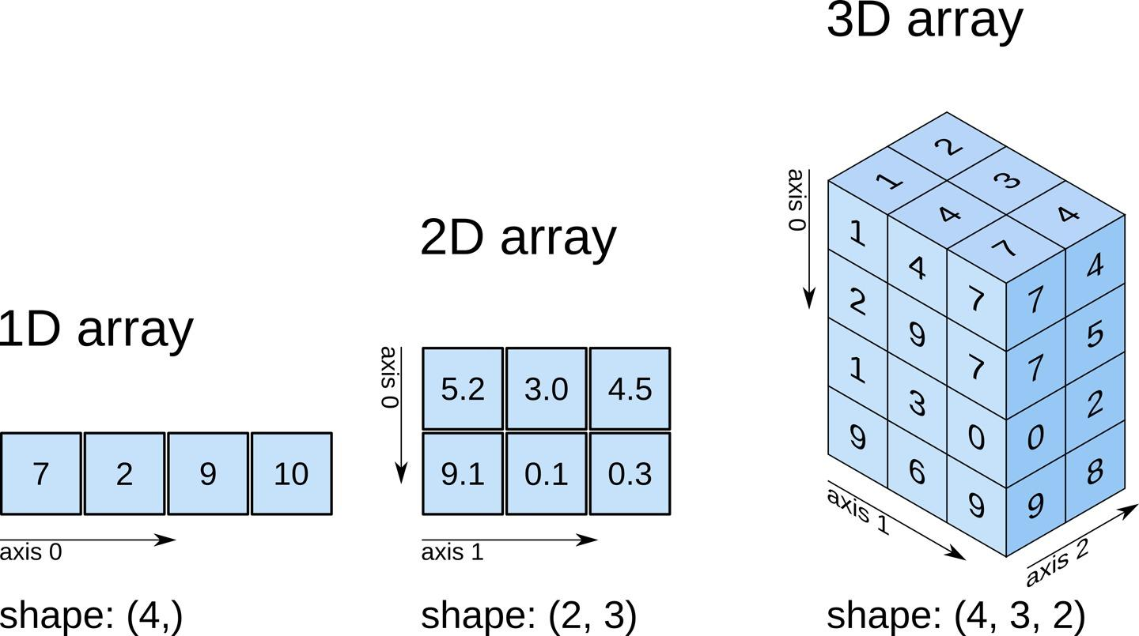
4.1.1 生成ndarray
array函数：接收任意类型的序列对象
列表、包含列表的列表、包含字符串的列表、字符串
维度ndim
形状shape
类型dtype
类型自动推断
float、int、str
同构

Slide 9
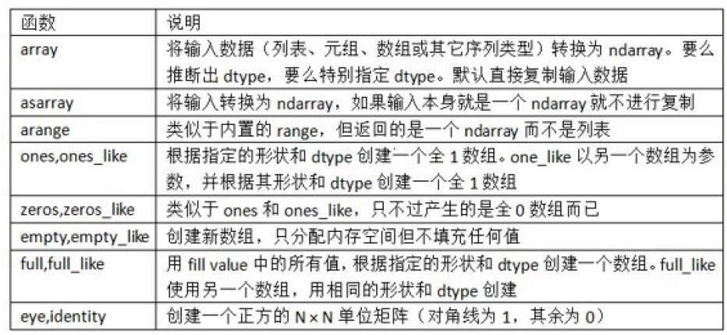
4.1.1 生成ndarray
数组生成函数

Slide 10
4.1.2 ndarray的数据类型
dtype： 数据类型
通常只需要知道你所处理的数据的大致类型是浮点数、复数、整数、布尔值、字符串，还是普通的Python对象即可。
当需要控制数据在内存和磁盘中的存储方式时（尤其是对大数据集），那就得了解如何控制存储类型。
In [33]: arr1 = np.array([1, 2, 3], dtype=np.float64)
In [34]: arr2 = np.array([1, 2, 3], dtype=np.int32)
In [35]: arr1.dtype
Out[35]: dtype('float64')
In [36]: arr2.dtype
Out[36]: dtype('int32')

Slide 11
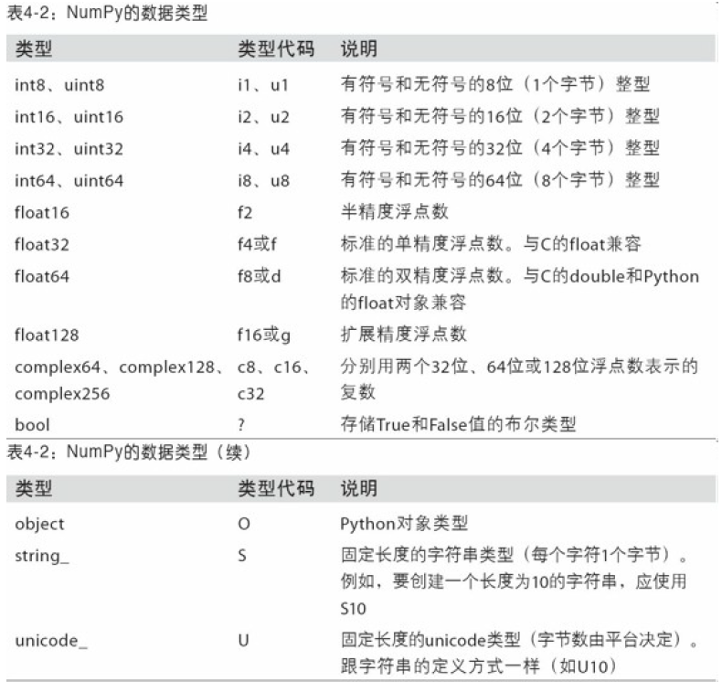
4.1.2 ndarray的数据类型
数据类型代码

Slide 12
4.1.2 ndarray的数据类型
修改数据类型
低精度->高精度
高精度->低精度
In [37]: arr = np.array([1, 2, 3, 4, 5])
In [38]: arr.dtype
Out[38]: dtype('int64')
In [39]: float_arr = arr.astype(np.float64)
In [40]: float_arr.dtype
Out[40]: dtype('float64')
In [41]: arr = np.array([3.7, -1.2, -2.6, 0.5, 12.9, 10.1])
In [42]: arr
Out[42]: array([ 3.7, -1.2, -2.6, 0.5, 12.9, 10.1])
In [43]: arr.astype(np.int32)
Out[43]: array([ 3, -1, -2, 0, 12, 10], dtype=int32)

Slide 13
4.1.2 ndarray的数据类型
修改数据类型
低精度->高精度
高精度->低精度
In [37]: arr = np.array([1, 2, 3, 4, 5])
In [38]: arr.dtype
Out[38]: dtype('int64')
In [39]: float_arr = arr.astype(np.float64)
In [40]: float_arr.dtype
Out[40]: dtype('float64')
In [41]: arr = np.array([3.7, -1.2, -2.6, 0.5, 12.9, 10.1])
In [42]: arr
Out[42]: array([ 3.7, -1.2, -2.6, 0.5, 12.9, 10.1])
In [43]: arr.astype(np.int32)
Out[43]: array([ 3, -1, -2, 0, 12, 10], dtype=int32)

Slide 14
4.1.2 ndarray的数据类型
修改数据类型
字符串->数字
numpy.string_类型发生截取时，不会发出警告。
转换过程因为某种原因而失败，引发一个ValueError。
将Python类型映射到等价的dtype上。
In [44]: numeric_strings = np.array(['1.25', '-9.6', '42'], dtype=np.string_)
In [45]: numeric_strings.astype(float)
Out[45]: array([ 1.25, -9.6 , 42. ])

Slide 15
4.1.2 ndarray的数据类型
数组的dtype
astype总会创建一个新的数组
类型简洁表示
In [46]: int_array = np.arange(10)
In [47]: calibers = np.array([.22, .270, .357, .380, .44, .50], dtype=np.float64)
In [48]: int_array.astype(calibers.dtype)
Out[48]: array([ 0., 1., 2., 3., 4., 5., 6., 7., 8., 9.])
In [49]: empty_uint32 = np.empty(8, dtype='u4')
In [50]: empty_uint32
Out[50]:
array([ 0, 1075314688, 0, 1075707904, 0,
1075838976, 0, 1072693248], dtype=uint32)

Slide 16
4.1.3 NumPy数组的运算
矢量化（vectorization）：不用编写循环即可对数据执行批量运算。
大小相等的数组之间的任何算术运算都会将运算应用到元素级
In [51]: arr = np.array([[1., 2., 3.], [4., 5., 6.]])
In [52]: arr
Out[52]:
array([[ 1., 2., 3.],
[ 4., 5., 6.]])
In [53]: arr * arr
Out[53]:
array([[ 1., 4., 9.],
[ 16., 25., 36.]])
In [54]: arr - arr
Out[54]:
array([[ 0., 0., 0.],
[ 0., 0., 0.]])

Slide 17
4.1.3 NumPy数组的运算
矢量化（vectorization）：不用编写循环即可对数据执行批量运算。
数组与标量的算术运算会将标量值传播到各个元素
In [55]: 1 / arr
Out[55]:
array([[ 1. , 0.5 , 0.3333],
[ 0.25 , 0.2 , 0.1667]])
In [56]: arr ** 0.5
Out[56]:
array([[ 1. , 1.4142, 1.7321],
[ 2. , 2.2361, 2.4495]])

Slide 18
4.1.3 NumPy数组的运算
矢量化（vectorization）：不用编写循环即可对数据执行批量运算。
大小相同的数组之间的比较运算会生成布尔值数组
不同大小的数组之间的运算叫做广播（broadcasting），参考附录A
In [57]: arr2 = np.array([[0., 4., 1.], [7., 2., 12.]])
In [58]: arr2
Out[58]:
array([[ 0., 4., 1.],
[ 7., 2., 12.]])
In [59]: arr2 > arr
Out[59]:
array([[False, True, False],
[ True, False, True]], dtype=bool)

Slide 19
4.1.4 基本的索引和切片
一维数组的访问和赋值
列表不会广播
In [60]: arr = np.arange(10)
In [61]: arr
Out[61]: array([0, 1, 2, 3, 4, 5, 6, 7, 8, 9])
In [62]: arr[5]
Out[62]: 5
In [63]: arr[5:8]
Out[63]: array([5, 6, 7])
In [64]: arr[5:8] = 12
In [65]: arr
Out[65]: array([ 0, 1, 2, 3, 4, 12, 12, 12, 8, 9])

Slide 20
4.1.4 基本的索引和切片
数组切片上值的修改会直接反映到源数组上
数组切片不会复制
NumPy的设计目的是处理大数据
复制：arr[5:8].copy()
In [66]: arr_slice = arr[5:8]
In [67]: arr_slice
Out[67]: array([12, 12, 12])
In [68]: arr_slice[1] = 12345
In [69]: arr
Out[69]: array([ 0, 1, 2, 3, 4, 12, 12345, 12, 8, 9])
In [70]: arr_slice[:] = 64
In [71]: arr
Out[71]: array([ 0, 1, 2, 3, 4, 64, 64, 64, 8, 9])

Slide 21
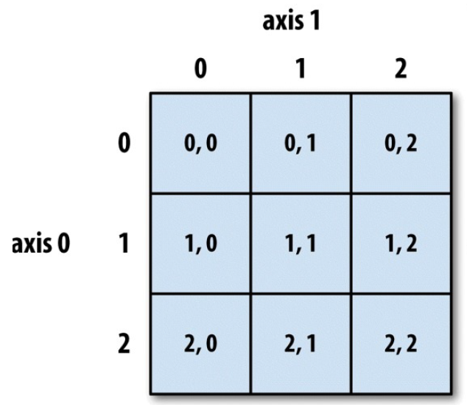
4.1.4 基本的索引和切片
索引访问
二维数组的索引方式
轴0作为行，轴1作为列
In [72]: arr2d = np.array([[1, 2, 3], [4, 5, 6], [7, 8, 9]])
In [73]: arr2d[2]
Out[73]: array([7, 8, 9])
In [74]: arr2d[0][2]
Out[74]: 3
In [75]: arr2d[0, 2]
Out[75]: 3

Slide 22
4.1.4 基本的索引和切片
多维度数组，如果省略了后面的索引，则返回对象会是一个维度低一点的ndarray
标量值和数组都可以被赋值给arr3d[0]
任意形状的数组？
In [76]: arr3d = np.array([[[1, 2, 3], [4, 5, 6]], [[7, 8, 9], [10, 11, 12]]])
In [77]: arr3d
Out[77]:
array([[[ 1, 2, 3],
[ 4, 5, 6]],
[[ 7, 8, 9],
[10, 11, 12]]])
In [78]: arr3d[0]
Out[78]:
array([[1, 2, 3],
[4, 5, 6]])
In [79]: old_values = arr3d[0].copy()
In [80]: arr3d[0] = 42
In [81]: arr3d
Out[81]:
array([[[42, 42, 42],
[42, 42, 42]],
[[ 7, 8, 9],
[10, 11, 12]]])
In [82]: arr3d[0] = old_values
In [83]: arr3d
Out[83]:
array([[[ 1, 2, 3],
[ 4, 5, 6]],
[[ 7, 8, 9],
[10, 11, 12]]])

Slide 23
4.1.4 基本的索引和切片
多维度数组，如果省略了后面的索引，则返回对象会是一个维度低一点的ndarray
In [84]: arr3d[1, 0]
Out[84]: array([7, 8, 9])
In [85]: x = arr3d[1]
In [86]: x
Out[86]:
array([[ 7, 8, 9],
[10, 11, 12]])
In [87]: x[0]
Out[87]: array([7, 8, 9])

Slide 24
4.1.4.1 切片索引
语法：跟Python列表这样的一维对象差不多
二维数组切片：沿着第0轴切片（切片是沿着一个轴向选取元素的)
In [88]: arr
Out[88]: array([ 0, 1, 2, 3, 4, 64, 64, 64, 8, 9])
In [89]: arr[1:6]
Out[89]: array([ 1, 2, 3, 4, 64])
In [90]: arr2d
Out[90]:
array([[1, 2, 3],
[4, 5, 6],
[7, 8, 9]])
In [91]: arr2d[:2]
Out[91]:
array([[1, 2, 3],
[4, 5, 6]])

Slide 25
4.1.4.1 切片索引
语法：
一次传入多个切片，就像传入多个索引那样
将整数索引和切片混合，可以得到低维度的切片
选取第二行的前两列
选择第三列的前两行
冒号表示选取整个轴
对切片表达式的赋值操作也会被扩散到整个选区
In [93]: arr2d[1, :2]
Out[93]: array([4, 5])
In [94]: arr2d[:2, 2]
Out[94]: array([3, 6])
In [95]: arr2d[:, :1]
Out[95]:
array([[1],
[4],
[7]])
In [96]: arr2d[:2, 1:] = 0
In [97]: arr2d
Out[97]:
array([[1, 0, 0],
[4, 0, 0],
[7, 8, 9]])
In [92]: arr2d[:2, 1:]
Out[92]:
array([[2, 3],
[5, 6]])

Slide 26
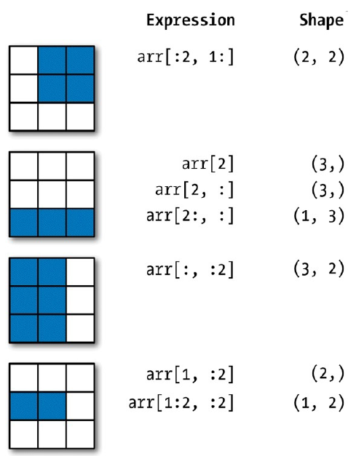
4.1.4.1 切片索引
语法：
总结：
切片后的维度

Slide 27
4.1.5 布尔索引
布尔索引：使用Bool数组进行索引
一个用于存储数据的数组以及一个存储姓名的数组
In [98]: names = np.array(['Bob', 'Joe', 'Will', 'Bob', 'Will', 'Joe', 'Joe'])
In [99]: data = np.random.randn(7, 4)
In [100]: names
Out[100]:
array(['Bob', 'Joe', 'Will', 'Bob', 'Will', 'Joe', 'Joe'],
dtype='<U4')
In [101]: data
Out[101]:
array([[ 0.0929, 0.2817, 0.769 , 1.2464],
[ 1.0072, -1.2962, 0.275 , 0.2289],
[ 1.3529, 0.8864, -2.0016, -0.3718],
[ 1.669 , -0.4386, -0.5397, 0.477 ],
[ 3.2489, -1.0212, -0.5771, 0.1241],
[ 0.3026, 0.5238, 0.0009, 1.3438],
[-0.7135, -0.8312, -2.3702, -1.8608]])

Slide 28
4.1.5 布尔索引
布尔索引：使用Bool数组进行索引
生成布尔型数组
数组的比较运算（如==）也是矢量化的
布尔型数组可用于数组索引
布尔型数组的长度必须跟被索引的轴长度一致
布尔型数组跟切片、整数（或整数序列，稍后将对此进行详细讲解）混合使用
In [102]: names == 'Bob'
Out[102]: array([ True, False, False, True, False, False, False], dtype=bool)
In [103]: data[names == 'Bob']
Out[103]: array([[ 0.0929, 0.2817, 0.769 , 1.2464], [ 1.669 , -0.4386, -0.5397, 0.477 ]])
In [104]: data[names == 'Bob', 2:]
Out[104]: array([[ 0.769 , 1.2464], [-0.5397, 0.477 ]])
In [105]: data[names == 'Bob', 3]
Out[105]: array([ 1.2464, 0.477 ])

Slide 29
4.1.5 布尔索引
布尔索引：使用Bool数组进行索引
生成布尔型数组
要选择除"Bob"以外的其他值，既可以使用不等于符号（!=）
也可以通过~对条件进行否定
In [106]: names != 'Bob'
Out[106]: array([False, True, True, False, True, True, True], dtype=bool)
In [107]: data[~(names == 'Bob')]
Out[107]: array([[ 1.0072, -1.2962, 0.275 , 0.2289],
[ 1.3529, 0.8864, -2.0016, -0.3718],
[ 3.2489, -1.0212, -0.5771, 0.1241],
[ 0.3026, 0.5238, 0.0009, 1.3438],
[-0.7135, -0.8312, -2.3702, -1.8608]])
In [108]: cond = names == 'Bob'
In [109]: data[~cond]
Out[109]: array([[ 1.0072, -1.2962, 0.275 , 0.2289],
[ 1.3529, 0.8864, -2.0016, -0.3718],
[ 3.2489, -1.0212, -0.5771, 0.1241],
[ 0.3026, 0.5238, 0.0009, 1.3438],
[-0.7135, -0.8312, -2.3702, -1.8608]])

Slide 30
4.1.5 布尔索引
布尔索引的使用
生成布尔型数组
组合应用多个布尔条件：使用&（和）、|（或）之类的布尔算术运算符即可
通过布尔型索引选取数组中的数据，将总是创建数据的副本，即使返回一模一样的数组
注意：Python关键字and和or在布尔型数组中无效。要使用&与|。
In [110]: mask = (names == 'Bob') | (names == 'Will')
In [111]: mask
Out[111]: array([ True, False, True, True, True, False, False], dtype=bool)
In [112]: data[mask]
Out[112]: array([[ 0.0929, 0.2817, 0.769 , 1.2464],
[ 1.3529, 0.8864, -2.0016, -0.3718],
[ 1.669 , -0.4386, -0.5397, 0.477 ],
[ 3.2489, -1.0212, -0.5771, 0.1241]])

Slide 31
4.1.5 布尔索引
布尔索引的使用
生成布尔型数组
通过布尔型数组设置值是一种经常用到的手段：将data中的所有负值都设置为0
通过一维布尔数组设置整行
思考：第一列和最后一列设置为0 ； Name=‘Joe’ 的行，奇数列设置为1
In [113]: data[data < 0] = 0
In [114]: data
Out[114]: array([[ 0.0929, 0.2817, 0.769 , 1.2464],
[ 1.0072, 0. , 0.275 , 0.2289],
[ 1.3529, 0.8864, 0. , 0. ],
[ 1.669 , 0. , 0. , 0.477 ],
[ 3.2489, 0. , 0. , 0.1241],
[ 0.3026, 0.5238, 0.0009, 1.3438],
[ 0. , 0. , 0. , 0. ]])
In [115]: data[names != 'Joe'] = 7
In [116]: data
Out[116]: array([[ 7. , 7. , 7. , 7. ],
[ 1.0072, 0. , 0.275 , 0.2289],
[ 7. , 7. , 7. , 7. ],
[ 7. , 7. , 7. , 7. ],
[ 7. , 7. , 7. , 7. ],
[ 0.3026, 0.5238, 0.0009, 1.3438],
[ 0. , 0. , 0. , 0. ]])

Slide 32
4.1.6 花式索引
花式索引（神奇索引Fancy indexing）：利用整数数组进行索引
示例
先生成8*4的数组
按索引号赋值0-7
按指定的行顺序取出数组，组成新数组
支持负索引（类似列表）
In [117]: arr = np.empty((8, 4))
In [118]: for i in range(8):
.....: arr[i] = i
In [119]: arr
Out[119]:
array([[ 0., 0., 0., 0.],
[ 1., 1., 1., 1.],
[ 2., 2., 2., 2.],
[ 3., 3., 3., 3.],
[ 4., 4., 4., 4.],
[ 5., 5., 5., 5.],
[ 6., 6., 6., 6.],
[ 7., 7., 7., 7.]])
In [120]: arr[[4, 3, 0, 6]]
Out[120]:
array([[ 4., 4., 4., 4.],
[ 3., 3., 3., 3.],
[ 0., 0., 0., 0.],
[ 6., 6., 6., 6.]])
In [121]: arr[[-3, -5, -7]]
Out[121]:
array([[ 5., 5., 5., 5.],
[ 3., 3., 3., 3.],
[ 1., 1., 1., 1.]])

Slide 33
4.1.6 花式索引
花式索引（神奇索引Fancy indexing）：利用整数数组进行索引
获取指定行，指定列的数据
先生成32个数组成的一维数组
使用重塑reshape变形为8*4的二维数组
分别指定行索引和列索引
结果是一维数组
获取指定行和列索引的二维数组
花式索引总是会生成新的数组
In [122]: arr = np.arange(32).reshape((8, 4))
In [123]: arr
Out[123]:
array([[ 0, 1, 2, 3],
[ 4, 5, 6, 7],
[ 8, 9, 10, 11],
[12, 13, 14, 15],
[16, 17, 18, 19],
[20, 21, 22, 23],
[24, 25, 26, 27],
[28, 29, 30, 31]])
In [124]: arr[[1, 5, 7, 2], [0, 3, 1, 2]]
Out[124]: array([ 4, 23, 29, 10])
In [125]: arr[[1, 5, 7, 2]][:, [0, 3, 1, 2]]
Out[125]:
array([[ 4, 7, 5, 6],
[20, 23, 21, 22],
[28, 31, 29, 30],
[ 8, 11, 9, 10]])

Slide 34
4.1.7 数组转置和换轴
转置是重塑的一种特殊形式，它返回的是源数据的视图
数组的transpose方法
特殊的T属性
不会进行任何复制操作
reshape
按列重塑
In [126]: arr = np.arange(15).reshape((3, 5))
In [127]: arr
Out[127]:
array([[ 0, 1, 2, 3, 4],
[ 5, 6, 7, 8, 9],
[10, 11, 12, 13, 14]])
In [128]: arr.T
Out[128]:
array([[ 0, 5, 10],
[ 1, 6, 11],
[ 2, 7, 12],
[ 3, 8, 13],
[ 4, 9, 14]])

Slide 35
4.1.7 数组转置和换轴
矩阵乘法（矩阵内积）
In [129]: arr = np.random.randn(6, 3)
In [130]: arr
Out[130]:
array([[-0.8608, 0.5601, -1.2659],
[ 0.1198, -1.0635, 0.3329],
[-2.3594, -0.1995, -1.542 ],
[-0.9707, -1.307 , 0.2863],
[ 0.378 , -0.7539, 0.3313],
[ 1.3497, 0.0699, 0.2467]])
In [131]: np.dot(arr.T, arr)
Out[131]:
array([[ 9.2291, 0.9394, 4.948 ],
[ 0.9394, 3.7662, -1.3622],
[ 4.948 , -1.3622, 4.3437]])

Slide 36
4.1.7 数组转置和换轴
高维数组转置
transpose换轴
第一个轴被换成了第二个，第二个轴被换成了第一个，最后一个轴不变。
In [132]: arr = np.arange(16).reshape((2, 2, 4))
In [133]: arr
Out[133]:
array([[[ 0, 1, 2, 3],
[ 4, 5, 6, 7]],
[[ 8, 9, 10, 11],
[12, 13, 14, 15]]])
In [134]: arr.transpose((1, 0, 2))
Out[134]:
array([[[ 0, 1, 2, 3],
[ 8, 9, 10, 11]],
[[ 4, 5, 6, 7],
[12, 13, 14, 15]]])

Slide 37
4.1.7 数组转置和换轴
高维数组转置
swapaxes换轴
In [135]: arr
Out[135]:
array([[[ 0, 1, 2, 3],
[ 4, 5, 6, 7]],
[[ 8, 9, 10, 11],
[12, 13, 14, 15]]])
In [136]: arr.swapaxes(1, 2)
Out[136]:
array([[[ 0, 4],
[ 1, 5],
[ 2, 6],
[ 3, 7]],
[[ 8, 12],
[ 9, 13],
[10, 14],
[11, 15]]])

Slide 38
4.2 通用函数：快速的逐元素数组函数
通用函数（即ufunc）是一种对ndarray中的数据执行元素级运算的函数
简单函数（接受一个或多个标量值，并产生一个或多个标量值）的矢量化包装器
许多ufunc都是简单的元素级变体，如sqrt和exp：
接收2个数组的二元通用函数
In [137]: arr = np.arange(10)
In [138]: arr
Out[138]: array([0, 1, 2, 3, 4, 5, 6, 7, 8, 9])
In [139]: np.sqrt(arr)
Out[139]: array([ 0. , 1. , 1.4142, 1.7321, 2. , 2.2361, 2.4495, 2.6458, 2.8284, 3. ])
In [140]: np.exp(arr)
Out[140]: array([ 1. , 2.7183, 7.3891, 20.0855, 54.5982, 148.4132, 403.4288, 1096.6332, 2980.958 , 8103.0839])
In [141]: x = np.random.randn(8)
In [142]: y = np.random.randn(8)
In [143]: x Out[143]: array([-0.0119, 1.0048, 1.3272, -0.9193, -1.5491, 0.0222, 0.7584, -0.6605])
In [144]: y Out[144]: array([ 0.8626, -0.01 , 0.05 , 0.6702, 0.853 , -0.9559, -0.0235, -2.3042])
In [145]: np.maximum(x, y)
Out[145]: array([ 0.8626, 1.0048, 1.3272, 0.6702, 0.853 , 0.0222, 0.7584, -0.6605])

Slide 39
4.2 通用函数：快速的逐元素数组函数
通用函数（即ufunc）是一种对ndarray中的数据执行元素级运算的函数
有些ufunc的确可以返回多个数组
modf:浮点数数组的小数和整数部分
Ufuncs可以接受一个out可选参数，这样就能在数组原地进行操作
这些通用函数是Python内置函数的矢量化版本
In [146]: arr = np.random.randn(7) * 5
In [147]: arr Out[147]: array([-3.2623, -6.0915, -6.663 , 5.3731, 3.6182, 3.45 , 5.0077])
In [148]: remainder, whole_part = np.modf(arr)
In [149]: remainder
Out[149]: array([-0.2623, -0.0915, -0.663 , 0.3731, 0.6182, 0.45 , 0.0077])
In [150]: whole_part
Out[150]: array([-3., -6., -6., 5., 3., 3., 5.])
In [151]: arr
Out[151]: array([-3.2623, -6.0915, -6.663 , 5.3731, 3.6182, 3.45 , 5.0077])
In [152]: np.sqrt(arr)
Out[152]: array([ nan, nan, nan, 2.318 , 1.9022, 1.8574, 2.2378])
In [153]: np.sqrt(arr, arr)
Out[153]: array([ nan, nan, nan, 2.318 , 1.9022, 1.8574, 2.2378])
In [154]: arr Out[154]: array([ nan, nan, nan, 2.318 , 1.9022, 1.8574, 2.2378])

Slide 40
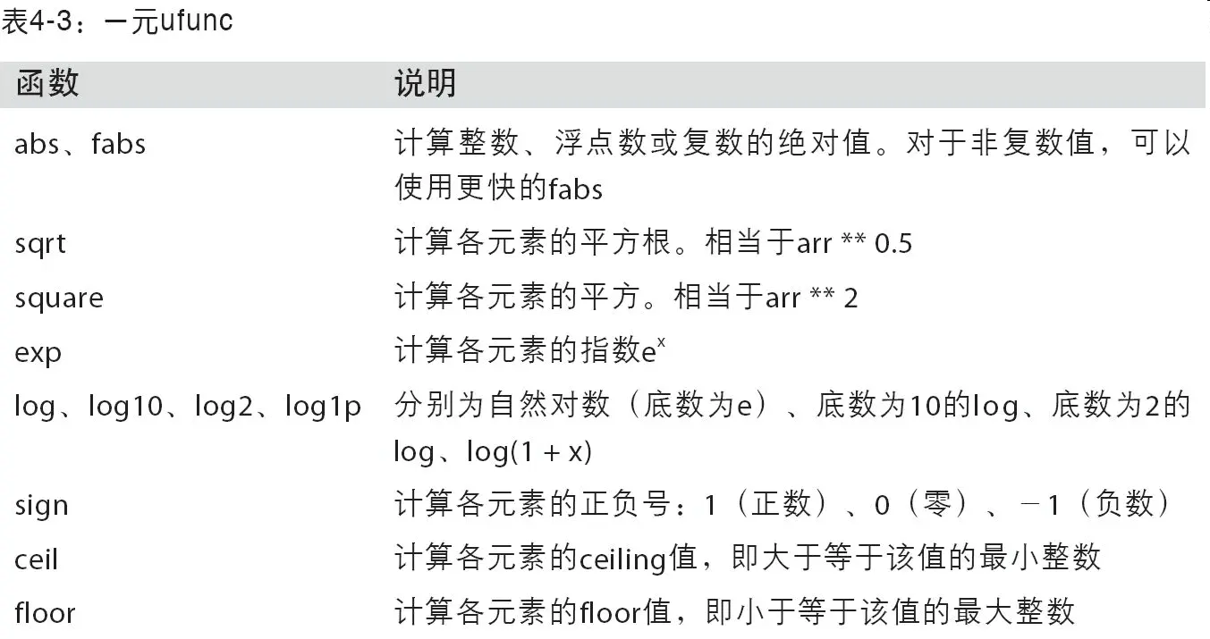
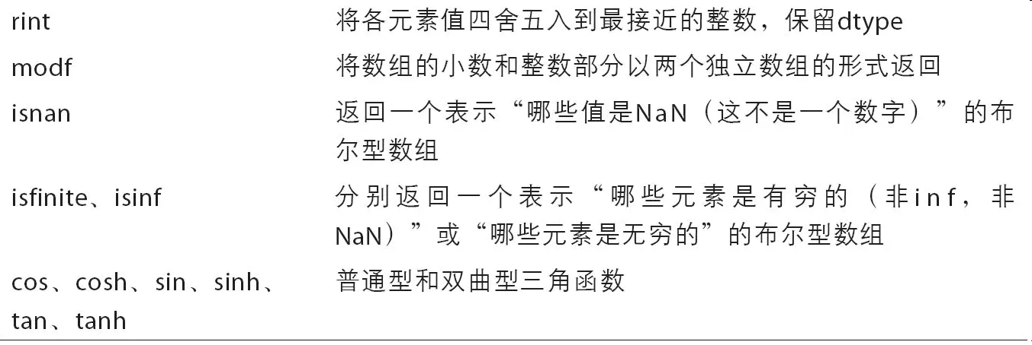
4.2 通用函数：快速的逐元素数组函数
常用的一元通用函数

Slide 41
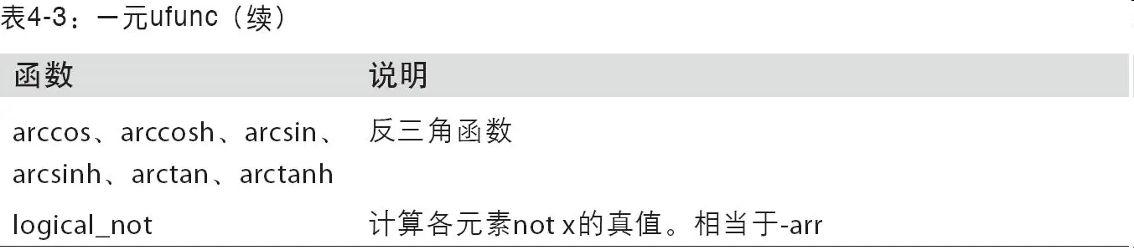
4.2 通用函数：快速的逐元素数组函数
常用的一元通用函数

Slide 42
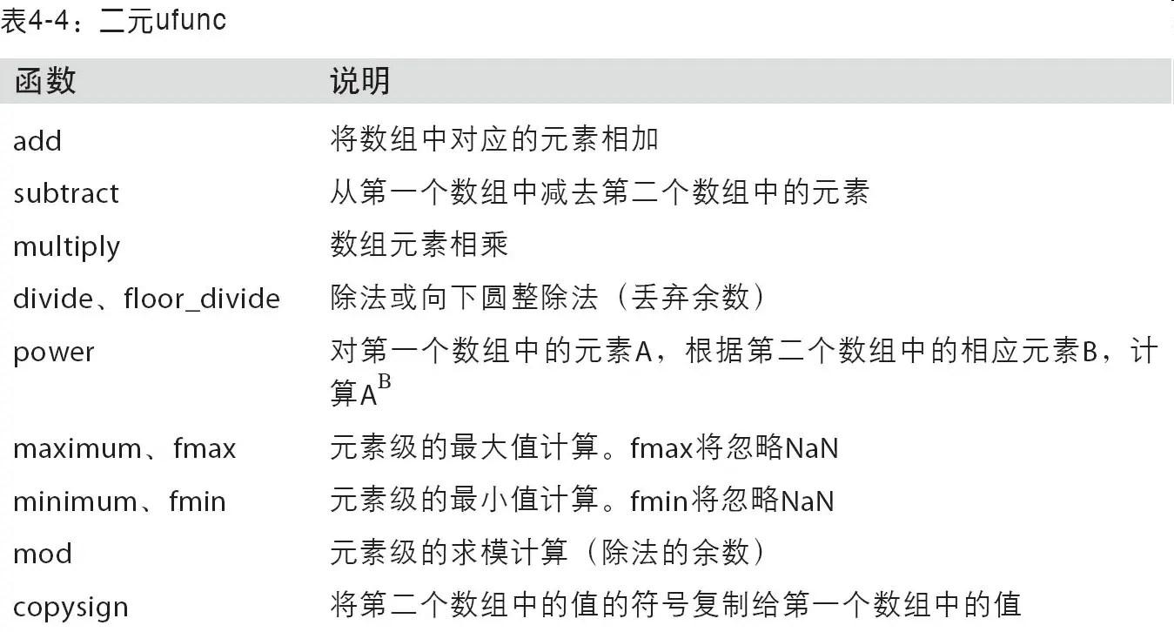
4.2 通用函数：快速的逐元素数组函数
常用的二元通用函数

Slide 43
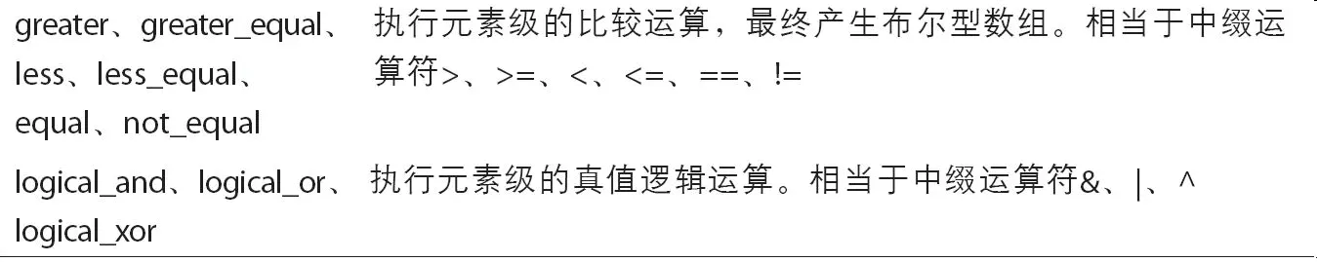
4.2 通用函数：快速的逐元素数组函数
常用的二元通用函数

Slide 44
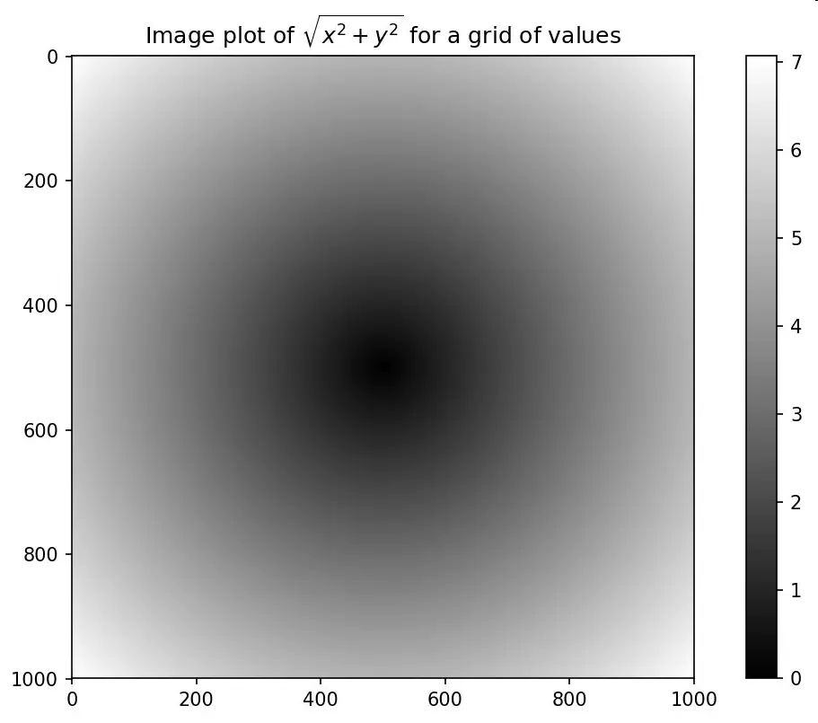
4.3 利用数组进行数据处理
NumPy数组可以将许多种数据处理任务表述为简洁的数组表达式（否则需要编写循环）
用数组表达式代替循环的做法，通常被称为矢量化
矢量化数组运算要比等价的纯Python方式快上一两个数量级（甚至更多）
示例：画一个渐变色的图
生成1维渐变的数组
生成2维网格
生成2维大小渐变的数组
画图

Slide 45
4.3 利用数组进行数据处理
示例：画一个渐变色的图
生成1维渐变的数组
生成2维网格
生成2维大小渐变的数组
画图
思考题：中心亮，越靠边越暗
In [155]: points = np.arange(-5, 5, 0.01) # 1000 equally spaced points
In [156]: xs, ys = np.meshgrid(points, points)
In [157]: ys
Out[157]: array([[-5. , -5. , -5. , ..., -5. , -5. , -5. ],
[-4.99, -4.99, -4.99, ..., -4.99, -4.99, -4.99],
[-4.98, -4.98, -4.98, ..., -4.98, -4.98, -4.98],
..., [ 4.97, 4.97, 4.97, ..., 4.97, 4.97, 4.97],
[ 4.98, 4.98, 4.98, ..., 4.98, 4.98, 4.98],
[ 4.99, 4.99, 4.99, ..., 4.99, 4.99, 4.99]])
In [158]: z = np.sqrt(xs ** 2 + ys ** 2)
In [159]: z
Out[159]: array([[ 7.0711, 7.064 , 7.0569, ..., 7.0499, 7.0569, 7.064 ],
[ 7.064 , 7.0569, 7.0499, ..., 7.0428, 7.0499, 7.0569],
[ 7.0569, 7.0499, 7.0428, ..., 7.0357, 7.0428, 7.0499],
...,
[ 7.0499, 7.0428, 7.0357, ..., 7.0286, 7.0357, 7.0428],
[ 7.0569, 7.0499, 7.0428, ..., 7.0357, 7.0428, 7.0499],
[ 7.064 , 7.0569, 7.0499, ..., 7.0428, 7.0499, 7.0569]])
In [160]: import matplotlib.pyplot as plt
In [161]: plt.imshow(z, cmap=plt.cm.gray); plt.colorbar()
Out[161]: <matplotlib.colorbar.Colorbar at 0x7f715e3fa630>
In [162]: plt.title("Image plot of $\sqrt{x^2 + y^2}$ for a grid of values")
Out[162]: <matplotlib.text.Text at 0x7f715d2de748>

Slide 46
4.3.1 将条件逻辑表述为数组运算
numpy.where函数是三元表达式x if condition else y的矢量化版本
示例1：根据条件选择相应数组中的元素组成新的数组
纯Python实现方法
问题：
对大数组的处理速度不是很快
无法用于多维数组
In [165]: xarr = np.array([1.1, 1.2, 1.3, 1.4, 1.5])
In [166]: yarr = np.array([2.1, 2.2, 2.3, 2.4, 2.5])
In [167]: cond = np.array([True, False, True, True, False])
In [168]: result = [(x if c else y)
.....: for x, y, c in zip(xarr, yarr, cond)]
In [169]: result
Out[169]: [1.1000000000000001, 2.2000000000000002, 1.3, 1.3999999999999999, 2.5]

Slide 47
4.3.1 将条件逻辑表述为数组运算
numpy.where函数是三元表达式x if condition else y的矢量化版本
np.where解法
np.where的第二个和第三个参数不必是数组，它们都可以是标量值。
示例：
数组中所有正值用2替换，所有负值用-2替换
In [172]: arr = np.random.randn(4, 4)
In [173]: arr
Out[173]:
array([[-0.5031, -0.6223, -0.9212, -0.7262],
[ 0.2229, 0.0513, -1.1577, 0.8167],
[ 0.4336, 1.0107, 1.8249, -0.9975],
[ 0.8506, -0.1316, 0.9124, 0.1882]])
In [174]: arr > 0
Out[174]:
array([[False, False, False, False],
[ True, True, False, True],
[ True, True, True, False],
[ True, False, True, True]], dtype=bool)
In [175]: np.where(arr > 0, 2, -2)
Out[175]:
array([[-2, -2, -2, -2],
[ 2, 2, -2, 2],
[ 2, 2, 2, -2],
[ 2, -2, 2, 2]])
In [170]: result = np.where(cond, xarr, yarr)
In [171]: result
Out[171]: array([ 1.1, 2.2, 1.3, 1.4, 2.5])

Slide 48
4.3.1 将条件逻辑表述为数组运算
numpy.where函数是三元表达式x if condition else y的矢量化版本
np.where解法
np.where的第二个和第三个参数不必是数组，它们都可以是标量值。
参数可以将标量和数组结合起来
示例：
常数2替换arr中所有正的值
小结：
传递给where的数组即可以是大小相等的数组，也可以是标量值。（web版有bug)
In [176]: np.where(arr > 0, 2, arr) # set only positive values to 2
Out[176]:
array([[-0.5031, -0.6223, -0.9212, -0.7262],
[ 2. , 2. , -1.1577, 2. ],
[ 2. , 2. , 2. , -0.9975],
[ 2. , -0.1316, 2. , 2. ]])

Slide 49
4.3.2 数学和统计方法
通过数组上的一组数学函数对整个数组或某个轴向的数据进行统计计算。
sum、mean以及标准差std等聚合计算（aggregation，通常叫做约简（reduction））
既可以当做数组的实例方法调用，也可以当做顶级NumPy函数使用
示例：数组求和、求平均
In [177]: arr = np.random.randn(5, 4)
In [178]: arr
Out[178]:
array([[ 2.1695, -0.1149, 2.0037, 0.0296],
[ 0.7953, 0.1181, -0.7485, 0.585 ],
[ 0.1527, -1.5657, -0.5625, -0.0327],
[-0.929 , -0.4826, -0.0363, 1.0954],
[ 0.9809, -0.5895, 1.5817, -0.5287]])
In [179]: arr.mean()
Out[179]: 0.19607051119998253
In [180]: np.mean(arr)
Out[180]: 0.19607051119998253
In [181]: arr.sum()
Out[181]: 3.9214102239996507

Slide 50
4.3.2 数学和统计方法
通过数组上的一组数学函数对整个数组或某个轴向的数据进行统计计算。
mean和sum这类的函数可以接受一个axis选项参数：0轴列统计，1轴行统计
cumsum和cumprod之类的方法则不聚合，而是产生一个由中间结果组成的数组
In [182]: arr.mean(axis=1)
Out[182]: array([ 1.022 , 0.1875, -0.502 , -0.0881, 0.3611])
In [183]: arr.sum(axis=0)
Out[183]: array([ 3.1693, -2.6345, 2.2381, 1.1486])
In [184]: arr = np.array([0, 1, 2, 3, 4, 5, 6, 7])
In [185]: arr.cumsum()
Out[185]: array([ 0, 1, 3, 6, 10, 15, 21, 28])

Slide 51
4.3.2 数学和统计方法
通过数组上的一组数学函数对整个数组或某个轴向的数据进行统计计算。
在多维数组中，累加函数（如cumsum）返回的是同样大小的数组
In [186]: arr = np.array([[0, 1, 2], [3, 4, 5], [6, 7, 8]])
In [187]: arr
Out[187]:
array([[0, 1, 2],
[3, 4, 5],
[6, 7, 8]])
In [188]: arr.cumsum(axis=0)
Out[188]:
array([[ 0, 1, 2],
[ 3, 5, 7],
[ 9, 12, 15]])
In [189]: arr.cumprod(axis=1)
Out[189]:
array([[ 0, 0, 0],
[ 3, 12, 60],
[ 6, 42, 336]])

Slide 52
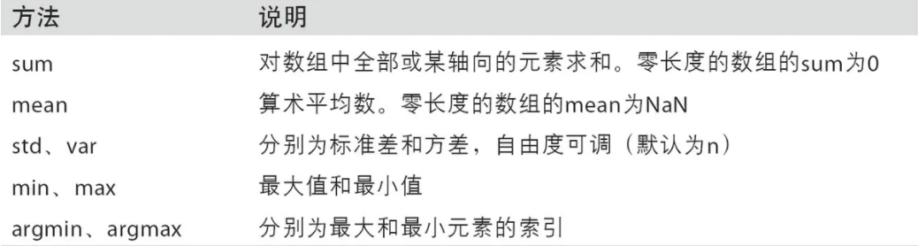
4.3.2 数学和统计方法
基本数组统计方法

Slide 53
4.3.3 用于布尔型数组的方法
布尔值会被强制转换为1（True）和0（False）
sum经常被用来对布尔型数组中的True值计数
any用于测试数组中是否存在一个或多个True
all则检查数组中所有值是否都是True
两个方法也能用于非布尔型数组，所有非0元素将会被当做True
In [190]: arr = np.random.randn(100)
In [191]: (arr > 0).sum() # Number of positive values
Out[191]: 42
In [192]: bools = np.array([False, False, True, False])
In [193]: bools.any()
Out[193]: True
In [194]: bools.all()
Out[194]: False

Slide 54
4.3.4 排序
NumPy数组也可以通过sort方法就地排序
一维数组排序
多维数组排序
顶级方法np.sort返回的是数组的已排序副本
数组本身是否发生改变？
In [195]: arr = np.random.randn(6)
In [196]: arr
Out[196]: array([ 0.6095, -0.4938, 1.24 , -0.1357, 1.43 , -0.8469])
In [197]: arr.sort()
In [198]: arr
Out[198]: array([-0.8469, -0.4938, -0.1357, 0.6095, 1.24 , 1.43 ])
In [199]: arr = np.random.randn(5, 3)
In [200]: arr
Out[200]:
array([[ 0.6033, 1.2636, -0.2555],
[-0.4457, 0.4684, -0.9616],
[-1.8245, 0.6254, 1.0229],
[ 1.1074, 0.0909, -0.3501],
[ 0.218 , -0.8948, -1.7415]])
In [201]: arr.sort(1)
In [202]: arr
Out[202]:
array([[-0.2555, 0.6033, 1.2636],
[-0.9616, -0.4457, 0.4684],
[-1.8245, 0.6254, 1.0229],
[-0.3501, 0.0909, 1.1074],
[-1.7415, -0.8948, 0.218 ]])

Slide 55
4.3.4 排序
计算数组分位数
最简单的办法是对其进行排序，然后选取特定位置的值
更多关于NumPy排序方法以及诸如间接排序之类的高级技术，请参阅附录A
In [203]: large_arr = np.random.randn(1000)
In [204]: large_arr.sort()
In [205]: large_arr[int(0.05 * len(large_arr))] # 5% quantile
Out[205]: -1.5311513550102103

Slide 56
4.3.5 唯一值与其他集合逻辑
NumPy提供了一些针对一维ndarray的基本集合运算
unique求唯一值：用于找出数组中的唯一值并返回已排序的结果
纯Python代码实现
np.in1d用于测试一个数组中的值在另一个数组中的成员资格，返回一个布尔型数组
In [206]: names = np.array(['Bob', 'Joe', 'Will', 'Bob', 'Will', 'Joe', 'Joe'])
In [207]: np.unique(names)
Out[207]:
array(['Bob', 'Joe', 'Will'],
dtype='<U4')
In [208]: ints = np.array([3, 3, 3, 2, 2, 1, 1, 4, 4])
In [209]: np.unique(ints)
Out[209]: array([1, 2, 3, 4])
In [210]: sorted(set(names))
Out[210]: ['Bob', 'Joe', 'Will']
In [211]: values = np.array([6, 0, 0, 3, 2, 5, 6])
In [212]: np.in1d(values, [2, 3, 6])
Out[212]: array([ True, False, False, True, True, False, True], dtype=bool)

Slide 57
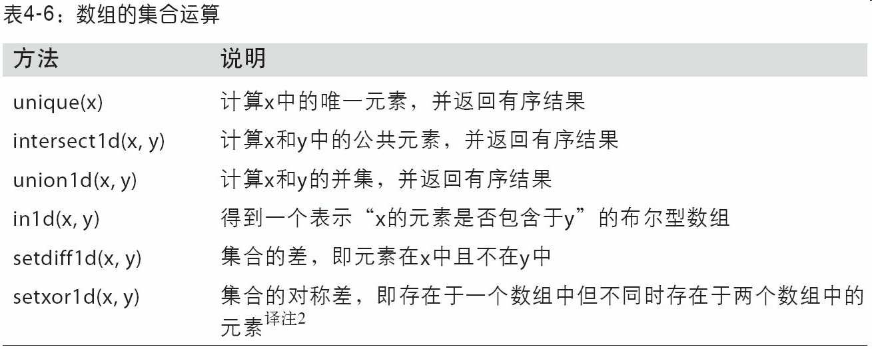
4.3.5 唯一值与其他集合逻辑
NumPy中的集合函数

Slide 58
4.4 用于数组的文件输入输出
NumPy能够读写磁盘上的文本数据或二进制数据
两个主要函数：np.save和np.load
默认情况下，数组是以未压缩的原始二进制格式保存在扩展名为.npy的文件中
如果文件路径末尾没有扩展名.npy，则该扩展名会被自动加上。
np.savez可以将多个数组保存到一个未压缩文件中，将数组以关键字参数的形式传入
如果要将数据压缩，可以使用numpy.savez_compressed
In [213]: arr = np.arange(10)
In [214]: np.save('some_array', arr)
In [215]: np.load('some_array.npy')
Out[215]: array([0, 1, 2, 3, 4, 5, 6, 7, 8, 9])
In [216]: np.savez('array_archive.npz', a=arr, b=arr)
In [217]: arch = np.load('array_archive.npz')
In [218]: arch['b']
Out[218]: array([0, 1, 2, 3, 4, 5, 6, 7, 8, 9])
In [219]: np.savez_compressed('arrays_compressed.npz', a=arr, b=arr)

Slide 59
4.5 线性代数
线性代数是任何数组库的重要组成部分
如矩阵乘法、矩阵分解、行列式等
NumPy提供了一个用于矩阵乘法的dot函数
既是一个数组方法也是numpy命名空间中的一个函数
In [223]: x = np.array([[1., 2., 3.], [4., 5., 6.]])
In [224]: y = np.array([[6., 23.], [-1, 7], [8, 9]])
In [225]: x
Out[225]:
array([[ 1., 2., 3.],
[ 4., 5., 6.]])
In [226]: y
Out[226]:
array([[ 6., 23.],
[ -1., 7.],
[ 8., 9.]])
In [227]: x.dot(y)
Out[227]:
array([[ 28., 64.],
[ 67., 181.]])

Slide 60
4.5 线性代数
线性代数是任何数组库的重要组成部分
等价运算
x.dot(y)等价于np.dot(x, y)
@符 等价与dot
In [228]: np.dot(x, y)
Out[228]:
array([[ 28., 64.],
[ 67., 181.]])
In [229]: np.dot(x, np.ones(3))
Out[229]: array([ 6., 15.])
In [230]: x @ np.ones(3)
Out[230]: array([ 6., 15.])

Slide 61
4.5 线性代数
numpy.linalg中有一组标准的矩阵分解运算
In [231]: from numpy.linalg import inv, qr
In [232]: X = np.random.randn(5, 5)
In [233]: mat = X.T.dot(X)
In [234]: inv(mat)
Out[234]:
array([[ 933.1189, 871.8258, -1417.6902, -1460.4005, 1782.1391],
[ 871.8258, 815.3929, -1325.9965, -1365.9242, 1666.9347],
[-1417.6902, -1325.9965, 2158.4424, 2222.0191, -2711.6822],
[-1460.4005, -1365.9242, 2222.0191, 2289.0575, -2793.422 ],
[ 1782.1391, 1666.9347, -2711.6822, -2793.422 , 3409.5128]])
In [235]: mat.dot(inv(mat))
Out[235]:
array([[ 1., 0., -0., -0., -0.],
[-0., 1., 0., 0., 0.],
[ 0., 0., 1., 0., 0.],
[-0., 0., 0., 1., -0.],
[-0., 0., 0., 0., 1.]])
In [236]: q, r = qr(mat)
In [237]: r
Out[237]:
array([[-1.6914, 4.38 , 0.1757, 0.4075, -0.7838],
[ 0. , -2.6436, 0.1939, -3.072 , -1.0702],
[ 0. , 0. , -0.8138, 1.5414, 0.6155],
[ 0. , 0. , 0. , -2.6445, -2.1669],
[ 0. , 0. , 0. , 0. , 0.0002]])

Slide 62
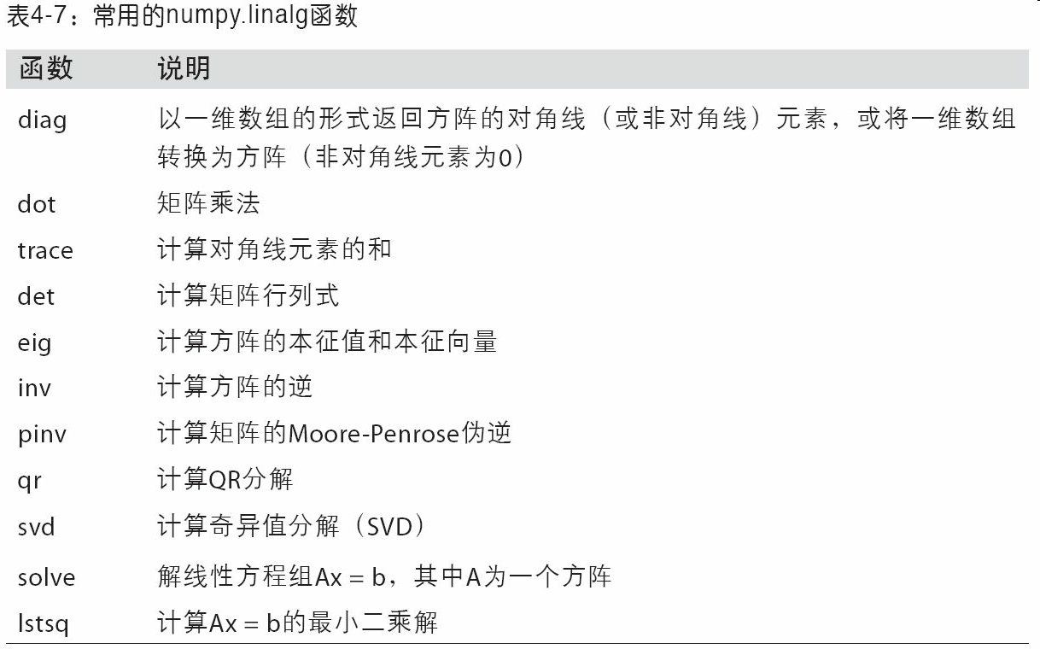
4.5 线性代数
常用的线性代数函数

Slide 63
4.6 伪随机数生成
numpy.random模块对Python内置的random进行了补充
增加了一些用于高效生成多种概率分布的样本值的函数
生成4*4标准分布数组
速度对比
In [238]: samples = np.random.normal(size=(4, 4))
In [239]: samples
Out[239]:
array([[ 0.5732, 0.1933, 0.4429, 1.2796],
[ 0.575 , 0.4339, -0.7658, -1.237 ],
[-0.5367, 1.8545, -0.92 , -0.1082],
[ 0.1525, 0.9435, -1.0953, -0.144 ]])
In [240]: from random import normalvariate
In [241]: N = 1000000
In [242]: %timeit samples = [normalvariate(0, 1) for _ in range(N)]
1.77 s +- 126 ms per loop (mean +- std. dev. of 7 runs, 1 loop each)
In [243]: %timeit np.random.normal(size=N)
61.7 ms +- 1.32 ms per loop (mean +- std. dev. of 7 runs, 10 loops each)

Slide 64
4.6 伪随机数生成
随机数生成器种子：伪随机在确定性的条件下生成的
np.random.seed更改随机数生成种子
numpy.random的数据生成函数使用了全局的随机种子。
要避免全局状态，应使用numpy.random.RandomState，创建一个与其它隔离的随机数生成器
np.random.RandomState(10).rand(4)
In [245]: rng = np.random.RandomState(1234)
In [246]: rng.randn(10)
Out[246]:
array([ 0.4714, -1.191 , 1.4327, -0.3127, -0.7206, 0.8872, 0.8596,
-0.6365, 0.0157, -2.2427])

Slide 65
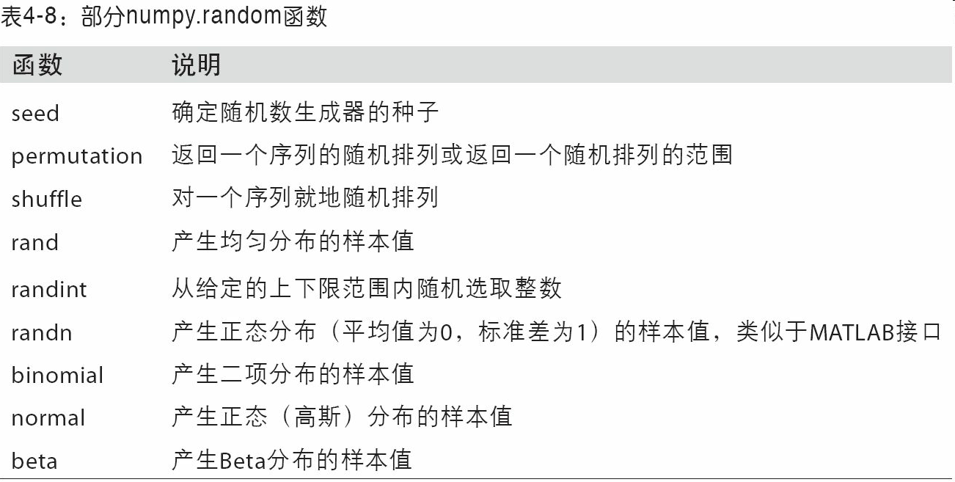
4.6 伪随机数生成
常用的随机函数

Slide 66
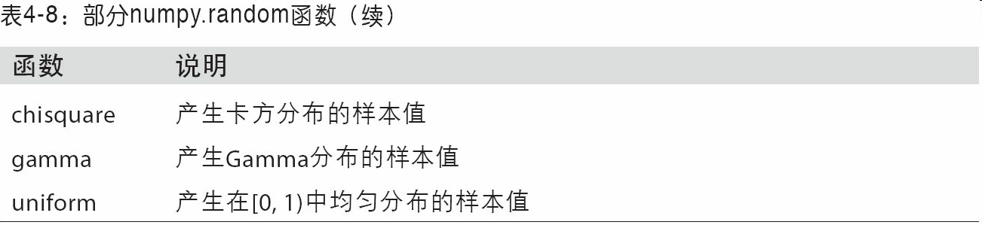
4.6 伪随机数生成
常用的随机函数

Slide 67
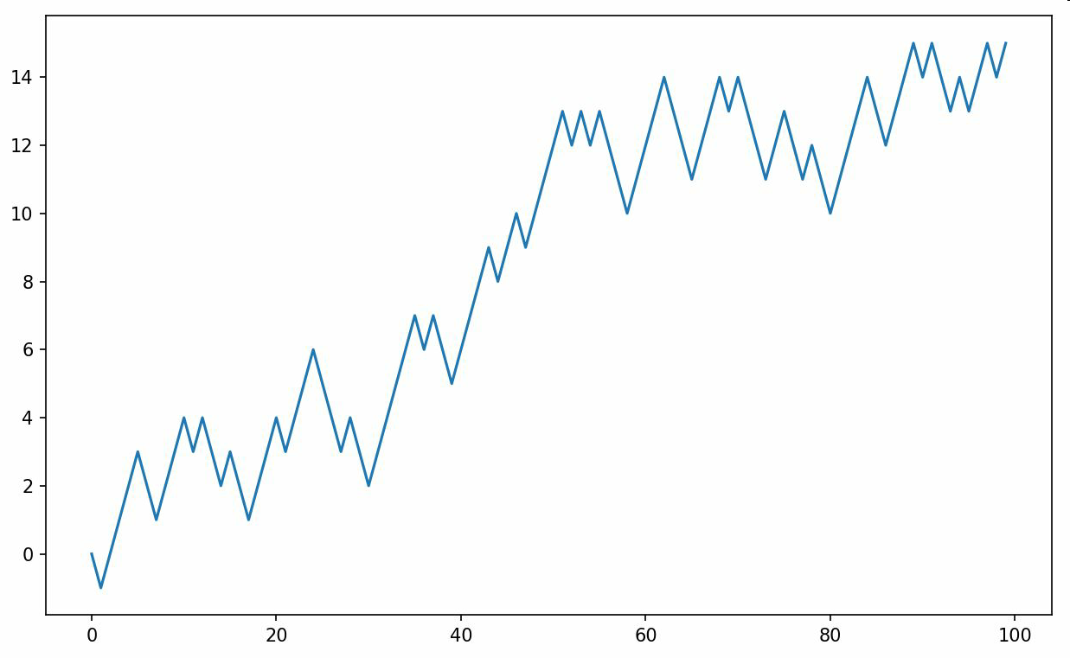
4.7 示例：随机漫步
内置的random模块以纯Python的方式实现1000步的随机漫步
根据前100个随机漫步值生成的折线图：
In [247]: import random
.....: position = 0
.....: walk = [position]
.....: steps = 1000
.....: for i in range(steps):
.....: step = 1 if random.randint(0, 1) else -1
.....: position += step
.....: walk.append(position)
.....:
In [249]: plt.plot(walk[:100])

Slide 68
4.7 示例：随机漫步
numpy模块实现1000步的随机漫步
根据前100个随机漫步值生成的折线图：
求取最大值和最小值
首次穿越时间(P121 bug)
In [251]: nsteps = 1000
In [252]: draws = np.random.randint(0, 2, size=nsteps)
In [253]: steps = np.where(draws > 0, 1, -1)
In [254]: walk = steps.cumsum()
In [255]: walk.min()
Out[255]: -3
In [256]: walk.max()
Out[256]: 31
In [257]: (np.abs(walk) >= 10).argmax()
Out[257]: 37

Slide 69
4.7 示例：随机漫步
一次模拟多个随机漫步：
5000人同时随机漫步1000步，求绝对值曾超过30的这波人，第一次超过绝对值30步的平均耗时
In [258]: nwalks = 5000
In [259]: nsteps = 1000
In [260]: draws = np.random.randint(0, 2, size=(nwalks, nsteps)) # 0 or 1
In [261]: steps = np.where(draws > 0, 1, -1)
In [262]: walks = steps.cumsum(1)
In [263]: walks
Out[263]:
array([[ 1, 0, 1, ..., 8, 7, 8],
[ 1, 0, -1, ..., 34, 33, 32],
[ 1, 0, -1, ..., 4, 5, 4],
...,
[ 1, 2, 1, ..., 24, 25, 26],
[ 1, 2, 3, ..., 14, 13, 14],
[ -1, -2, -3, ..., -24, -23, -22]])
In [264]: walks.max()
Out[264]: 138
In [265]: walks.min()
Out[265]: -133

Slide 70
4.7 示例：随机漫步
一次模拟多个随机漫步：
5000人同时随机漫步1000步，求绝对值曾超过30的这波人，第一次超过绝对值30步的平均耗时
normal用于生成指定均值和标准差的正态分布数据
In [266]: hits30 = (np.abs(walks) >= 30).any(1)
In [267]: hits30
Out[267]: array([False, True, False, ..., False, True, False], dtype=bool)
In [268]: hits30.sum() # Number that hit 30 or -30
Out[268]: 3410
In [269]: crossing_times = (np.abs(walks[hits30]) >= 30).argmax(1)
In [270]: crossing_times.mean()
Out[270]: 498.88973607038122
In [271]: steps = np.random.normal(loc=0, scale=0.25, size=(nwalks, nsteps))

